Slide 1
စိတ်လူမှုပိုင်းဆိုင်ရာ အထောက်အပံ့ပေးခြင်း အခြေခံကျွမ်းကျင်မှု +
မြန်မာနိုင်ငံရှိ ရှေ့တန်းကွင်းဆင်းဝန်ထမ်းများအတွက် ရက်တိုသင်တန်း
Notes:
ဤ စိတ်လူမှုပိုင်းဆိုင်ရာ အထောက်အပံ့ပေးခြင်း အခြေခံကျွမ်းကျင်မှု ရက်တိုသင်တန်းကို မြန်မာနိုင်ငံတွင် ရှေ့တန်း၌ ကွင်းဆင်းဝန်ဆောင်မှုပေးနေသူများအတွက် ရေးသားပြုစုခြင်း ဖြစ်ပါသည်။

Slide 2
ဤသင်တန်းမှာ Lotus Circle ၏ ပံ့ပိုးမှုဖြင့် Asia Foundation နှင့် Good Practice Group တို့က ရေးသားပြုစု ထားသော အွန်လိုင်းမှ ပို့ချသည့် “စိတ်လူမှုပိုင်းဆိုင်ရာ အထောက်အပံ့ပေးခြင်း အခြေခံကျွမ်းကျင်မှု - သီရိလင်္ကာနိုင်ငံ ရှေ့တန်းကွင်းဆင်း တုံ့ပြန်ကူညီသူများအတွက် ရက်တိုသင်တန်း” ကို အခြေပြုထားပါသည်။ သီရိလင်္ကာမှ သင်တန်းတွင် ပါဝင်သော အကြောင်းအရာများ (https://psychosocialskills.teachable.com/) မှာ အဖွဲ့အစည်း ပေါင်းစုံ အမြဲတမ်းကော်မတီ (Inter-Agency Standing Committee - IASC) မှ ထုတ်ဝေသော “စိတ်လူမှုပိုင်းဆိုင်ရာ အထောက်အပံ့ပေးခြင်း အခြေခံကျွမ်းကျင်မှု - ကိုဗစ် ၁၉ တုံ့ပြန်ဆောင်ရွက်သူများ အတွက် လမ်းညွှန်” မှ မှီငြမ်းပြုစု ထားပါသည်။
ဤဘာသာပြန်မှု/မှီငြမ်းပြုစုမှု အဖွဲ့အစည်းပေါင်းစုံ အမြဲတမ်းကော်မတီ (IASC) မှ ရေးသားခြင်း မဟုတ်ပါ။ IASCသည် ဤဘာသာပြန်မှု/မှီငြမ်းပြုစုမှု၏ ပါဝင်အကြောင်းအရာများ သို့မဟုတ် တိကျမှန်ကန်မှုအတွက် တာဝန်မရှိပါ။ ဤ မှီငြမ်းပြုစုမှုတွင် ထပ်ဆောင်းစာအုပ်စာတမ်းများ ထည့်သွင်းထားပါသည်။ “ဤဘာသာပြန်ဆိုမှု/ဆီလျော်သလို ပြင်ဆင်ပြုစုထားမှုသည် အဖွဲ့အစည်းပေါင်းစုံ အမြဲတမ်းကော်မတီ (IASC) မှ စီစဉ်ဆောင်ရွက်ထားခြင်း မဟုတ်ပါ။ ဤဘာသာပြန်ဆိုမှု/ ဆီလျော်သလို ပြင်ဆင်ပြုစုထားမှုတွင် ပါဝင်သော အကြောင်းအရာများ သို့မဟုတ် တိကျ မှန်ကန်မှုတို့အတွက် IASC တွင် တာဝန်မရှိပါ။ မူရင်းအင်္ဂလိပ်ဘာသာဖြင့် ရေးသားထားသော ၂၀၂၀ တွင် ထုတ်ဝေ သည့် “Inter-Agency Standing Committee - Basic Psychosocial Skills: A Guide for COVID-19 Responders.’ License: CC BY-NC-SA 3.0 IGO ကိုသာ IASC မှ စီစဉ်ထုတ်ဝေထားသည့် အစစ်အမှန် စာရွက်စာတမ်းအဖြစ် တရားဝင်တာဝန်ခံပါသည်။”https://app.mhpss.net/resource/basic-psychosocial-skills-a-guide-for-covid-19-responders
ဤဘာသာပြန်ဆိုမှု/ ဆီလျော်သလို ပြင်ဆင်ပြုစုထားမှုကို မူလထုတ်ဝေမှု နှင့် ဆက်လက်ပြင်ဆင်ပြုစုခြင်းများ အတွက်လိုင်စင်နှင့် တူညီသောလိုင်စင်ဖြင့် ထုတ်ဝေပါသည်။
CC BY-NC-SA 3.0 IGO (https://creativecommons.org/licenses/by-nc-sa/3.0/)
သင်တန်းအတွက် ရုပ်ပုံများကို UNFPA မြန်မာမှ ပေးအပ်သည်။
Notes:
ဤသင်တန်းမှာ Lotus Circle ၏ ပံ့ပိုးမှုဖြင့် Asia Foundation နှင့် Good Practice Group တို့က ရေးသားပြုစု ထားသော အွန်လိုင်းမှ ပို့ချသည့် “စိတ်လူမှုပိုင်းဆိုင်ရာ အထောက်အပံ့ပေးခြင်း အခြေခံကျွမ်းကျင်မှု - သီရိလင်္ကာနိုင်ငံ ရှေ့တန်းကွင်းဆင်း တုံ့ပြန်ကူညီသူများအတွက် ရက်တိုသင်တန်း” ကို အခြေပြုထားပါသည်။ သီရိလင်္ကာမှ သင်တန်းတွင် ပါဝင်သော အကြောင်းအရာများ (https://psychosocialskills.teachable.com/) မှာ အဖွဲ့အစည်း ပေါင်းစုံ အမြဲတမ်းကော်မတီ (Inter-Agency Standing Committee - IASC) မှ ထုတ်ဝေသော “စိတ်လူမှုပိုင်းဆိုင်ရာ အထောက်အပံ့ပေးခြင်း အခြေခံကျွမ်းကျင်မှု - ကိုဗစ် ၁၉ တုံ့ပြန်ဆောင်ရွက်သူများ အတွက် လမ်းညွှန်” မှ မှီငြမ်းပြုစု ထားပါသည်။
ဤဘာသာပြန်မှု/မှီငြမ်းပြုစုမှု အဖွဲ့အစည်းပေါင်းစုံ အမြဲတမ်းကော်မတီ (IASC) မှ ရေးသားခြင်း မဟုတ်ပါ။ IASCသည် ဤဘာသာပြန်မှု/မှီငြမ်းပြုစုမှု၏ ပါဝင်အကြောင်းအရာများ သို့မဟုတ် တိကျမှန်ကန်မှုအတွက် တာဝန်မရှိပါ။ ဤ မှီငြမ်းပြုစုမှုတွင် ထပ်ဆောင်းစာအုပ်စာတမ်းများ ထည့်သွင်းထားပါသည်။ “ဤဘာသာပြန်ဆိုမှု/ဆီလျော်သလို ပြင်ဆင်ပြုစုထားမှုသည် အဖွဲ့အစည်းပေါင်းစုံ အမြဲတမ်းကော်မတီ (IASC) မှ စီစဉ်ဆောင်ရွက်ထားခြင်း မဟုတ်ပါ။ ဤဘာသာပြန်ဆိုမှု/ ဆီလျော်သလို ပြင်ဆင်ပြုစုထားမှုတွင် ပါဝင်သော အကြောင်းအရာများ သို့မဟုတ် တိကျ မှန်ကန်မှုတို့အတွက် IASC တွင် တာဝန်မရှိပါ။ မူရင်းအင်္ဂလိပ်ဘာသာဖြင့် ရေးသားထားသော ၂၀၂၀ တွင် ထုတ်ဝေ သည့် “Inter-Agency Standing Committee - Basic Psychosocial Skills: A Guide for COVID-19 Responders.’ License: CC BY-NC-SA 3.0 IGO ကိုသာ IASC မှ စီစဉ်ထုတ်ဝေထားသည့် အစစ်အမှန် စာရွက်စာတမ်းအဖြစ် တရားဝင်တာဝန်ခံပါသည်။”https://app.mhpss.net/resource/basic-psychosocial-skills-a-guide-for-covid-19-responders
ဤဘာသာပြန်ဆိုမှု/ ဆီလျော်သလို ပြင်ဆင်ပြုစုထားမှုကို မူလထုတ်ဝေမှု နှင့် ဆက်လက်ပြင်ဆင်ပြုစုခြင်းများ အတွက်လိုင်စင်နှင့် တူညီသောလိုင်စင်ဖြင့် ထုတ်ဝေပါသည်။
CC BY-NC-SA 3.0 IGO (https://creativecommons.org/licenses/by-nc-sa/3.0/)
သင်တန်းအတွက် ရုပ်ပုံများကို UNFPA မြန်မာမှ ပေးအပ်သည်။

Slide 3
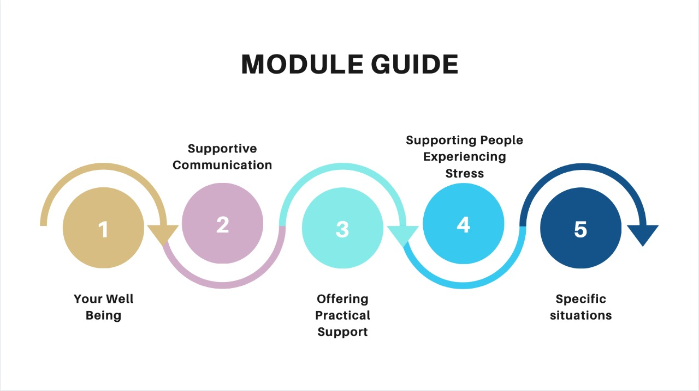
မော်ဂျူး လမ်းညွှန်
နေ့စဉ် ထိတွေ့ ဆက်ဆံမှုများတွင် အားပေးပံ့ပိုးသော ဆက်သွယ်ပြောဆိုမှု များ
စိတ်ဖိစီးမှု ခံစားနေရသူများကို ကူညီပံ့ပိုး ပေးခြင်း
သင်ကိုယ်တိုင်၏ ကျန်းမာပျော်ရွှင်မှု
လက်တွေ့ကျသော အကူအညီများ ပေးအပ်ခြင်း
သီးခြားအခြေအနေများတွင် ကူညီပံ့ပိုးခြင်း
Notes:
မော်ဂျူးလမ်းညွှန် - ဤသင်တန်းတွင် မော်ဂျူး ၅ ခု ပါဝင်သည်။ ၎င်းတို့မှာ သင်ကိုယ်တိုင်၏ ကျန်းမာပျော်ရွှင်မှု၊ နေ့စဉ် ထိတွေ့ဆက်ဆံမှုများတွင် အားပေးပံ့ပိုးသော ဆက်သွယ်ပြောဆိုမှုများ၊ လက်တွေ့ကျ သော အကူအညီများ ပေးအပ်ခြင်း၊ စိတ်ဖိစီးမှု ခံစားနေရသူများကို ကူညီပံ့ပိုးပေးခြင်း၊ သီးခြားအခြေအနေများတွင် ကူညီပံ့ပိုးခြင်း တို့ဖြစ်သည်။
ထိုမော်ဂျူးများတွင် ဖော်ထုတ်ဆွေးနွေးသည့် ခေါင်းစဉ်များမှာ အဓိကအားဖြင့် ရှေ့တန်းကွင်းဆင်း ဝန်ထမ်းများအတွက် ဒီဇိုင်းရေးဆွဲထားပါသည်။ ထိုကျွမ်းကျင်မှုများမှာ ရပ်ရွာလူထုနှင့် တစ်ဦးချင်းစီ၏ အရေးပေါ်အခြေအနေများအတွက်လည်း အသုံးပြုနိုင်သောကြောင့် ဖြစ်ပါသည်။

Slide 4
မော်ဂျူး (၃)
လက်တွေ့ကျသော အကူအညီများ ပေးအပ်ခြင်း
၃.၁ သတင်းအချက်အလက် နှင့် အခြေခံပစ္စည်းများ ပေးအပ်ခြင်း
Notes:
ရှေ့တန်းကွင်းဆင်းဝန်ထမ်းများအတွက် စိတ်လူမှုပိုင်းဆိုင်ရာ အထောက်အပံ့ပေးခြင်း အခြေခံကျွမ်းကျင်မှု သင်တန်း တတိယမော်ဂျူးမှ ကြိုဆိုပါသည်။ ဤမော်ဂျူးတွင် ‘လက်တွေ့ကျသော အကူအညီများပေးခြင်း’ အကြောင်း ဆွေးနွေးကြပါမည်။ ကျွန်ုပ်တို့သည် ကျွန်ုပ်တို့သည် အရေးပေါ်အခြေအနေတွင် လူထုအနေနှင့် မည်သည့်လိုအပ်ချက်များ ရှိနိုင်ပြီး ရှေ့တန်းကွင်းဆင်းဝန်ထမ်း ဖြစ်သော သင့်အနေနှင့် လက်တွေ့အကူအညီများ မည်သို့ ပေးနိုင်မည်ကို ဖော်ထုတ်လေ့လာကြပါမည်။

Slide 5
အရေးပေါ်အခြေအနေကြောင့် ထိခိုက်ခံစားရသူများတွင် လိုအပ်သည့်အရာများ ရှိနေနိုင်ပါသည်။
Notes:
အရေးပေါ်အခြေအနေများတွင် ထိခိုက်ခံစားရသောလူထုသည် မတူညီသော လိုအပ်ချက်များ ရှိနိုင်ပါသည်။ သူတို့တွင် ရှိနေနိုင်သော လိုအပ်ချက်အချို့မှာ -

Slide 6
အရေးပေါ်အခြေအနေနှင့် ပတ်သက်သော သတင်း အချက်အလက်များ (ဥပမာ - ကယ်ဆယ်ရေး ကြိုးပမ်းမှုများ၊ ဝန်ဆောင်မှုများ ရရှိနိုင်မှု၊ မိမိကိုယ်ကို ဘေးကင်းအောင် နေထိုင်နည်း၊ ဒေသတွင်း နောက်ဆုံးရ သတင်းများ၊ အလုပ်အပေါ် သက်ရောက်နိုင်မှု၊ အရေးပေါ်အခြေအနေတွင် ကျန်းမာရေး ထိန်းသိမ်းရန်၊ အပြုသဘော ဆောင်သော လက်ခံရင်ဆိုင်နည်းများ၊ သူတို့၏ ဥပဒေ အရ ရပိုင်ခွင့်များ စသည်)
Notes:
အရေးပေါ်အခြေအနေနှင့် ပတ်သက်သော သတင်း အချက်အလက်များ (ဥပမာ - ကယ်ဆယ်ရေး ကြိုးပမ်းမှုများ၊ ဝန်ဆောင်မှုများ ရရှိနိုင်မှု၊ မိမိကိုယ်ကို ဘေးကင်းအောင် နေထိုင်နည်း၊ ဒေသတွင်း နောက်ဆုံးရ သတင်းများ၊ အလုပ်အပေါ် သက်ရောက်နိုင်မှု၊ အရေးပေါ်အခြေအနေတွင် ကျန်းမာရေး ထိန်းသိမ်းရန်၊ အပြုသဘော ဆောင်သော လက်ခံရင်ဆိုင်နည်းများ၊ သူတို့၏ ဥပဒေ အရ ရပိုင်ခွင့်များ စသည်

Slide 7
အရေးပေါ်အ‌ခြေအနေ၏ သက်ရောက်မှုကြောင့် အစာရေစာ၊ အခြား မရှိမဖြစ် အသုံးအဆောင်များ နှင့် မရှိမဖြစ် ဝန်ဆောင်မှုများသို့ လက်လှမ်းမီ ရယူခြင်း
Notes:
အရေးပေါ်အ‌ခြေအနေ၏ သက်ရောက်မှုကြောင့် အစာရေစာ၊ အခြား မရှိမဖြစ် အသုံးအဆောင်များ နှင့် မရှိမဖြစ် ဝန်ဆောင်မှုများသို့ လက်လှမ်းမီ ရယူခြင်း

Slide 8
လူတစ်ဦး သေဆုံးသည့်အခါ ဘဝနိဂုံး ဓလေ့ထုံးစံများ ဆောင်ရွက်နိုင်စေခြင်း
Notes:
လူတစ်ဦး သေဆုံးသည့်အခါ ဘဝနိဂုံး ဓလေ့ထုံးစံများ ဆောင်ရွက်နိုင်စေခြင်း

Slide 9
အရေးပေါ်အခြေအနေကြောင့် အဓိက စောင့်ရှောက်ပေးနေသူများမှ မစောင့်ရှောက် နိုင်သည့်အခါ (ဥပမာ - ပျောက်ဆုံးနေခြင်း၊ ဆေးရုံတက်နေရခြင်း၊ သီးခြားခွဲနေရခြင်း) မှီခိုသူများ (ဥပမာ - ကလေးများ) အား စောင့်ရှောက်နိုင်မှုကို သေချာစေမည့် နည်းလမ်းများ
Notes:
အရေးပေါ်အခြေအနေကြောင့် အဓိက စောင့်ရှောက်ပေးနေသူများမှ မစောင့်ရှောက် နိုင်သည့်အခါ (ဥပမာ - ပျောက်ဆုံးနေခြင်း၊ ဆေးရုံတက်နေရခြင်း၊ သီးခြားခွဲနေရခြင်း) မှီခိုသူများ (ဥပမာ - ကလေးများ) အား စောင့်ရှောက်နိုင်မှုကို သေချာစေမည့် နည်းလမ်းများ

Slide 10
သတင်းအချက်အလက် နှင့် အခြေခံပစ္စည်းများကို သင်ကိုယ်တိုင် ပေးအပ်ခြင်း
ရပ်သူရွာသားများ အကူအညီလိုသည့်အခါ သင်သည် သူတို့ ဦးစွာ ဆက်သွယ်နိုင်သောသူ များထဲမှ တစ်ဦး ဖြစ်နေနိုင်သည်။ သို့သော် သင်သည် သူတို့ လိုအပ်သော သတင်းအချက် အလက်အားလုံးကို မပေးနိုင်ဘဲ ရှိနိုင်သည်။
Notes:
သတင်းအချက်အလက် သို့မဟုတ် အခြေခံပစ္စည်းများကို သင်ကိုယ်တိုင် ပေးအပ်သည့်အခါ သင်သည် အောက်ပါအချက်များကို သိရှိသတိပြုရန် လိုအပ်သည်။
ရပ်သူရွာသားများ အကူအညီလိုသည့်အခါ သင်သည် သူတို့ ဦးစွာ ဆက်သွယ်နိုင်သောသူ များထဲမှ တစ်ဦး ဖြစ်နေနိုင်သည်၊ သို့သော် သင်သည် သူတို့ လိုအပ်သော သတင်းအချက် အလက်အားလုံးကို မပေးနိုင်ဘဲ ရှိနိုင်သည်။

Slide 11
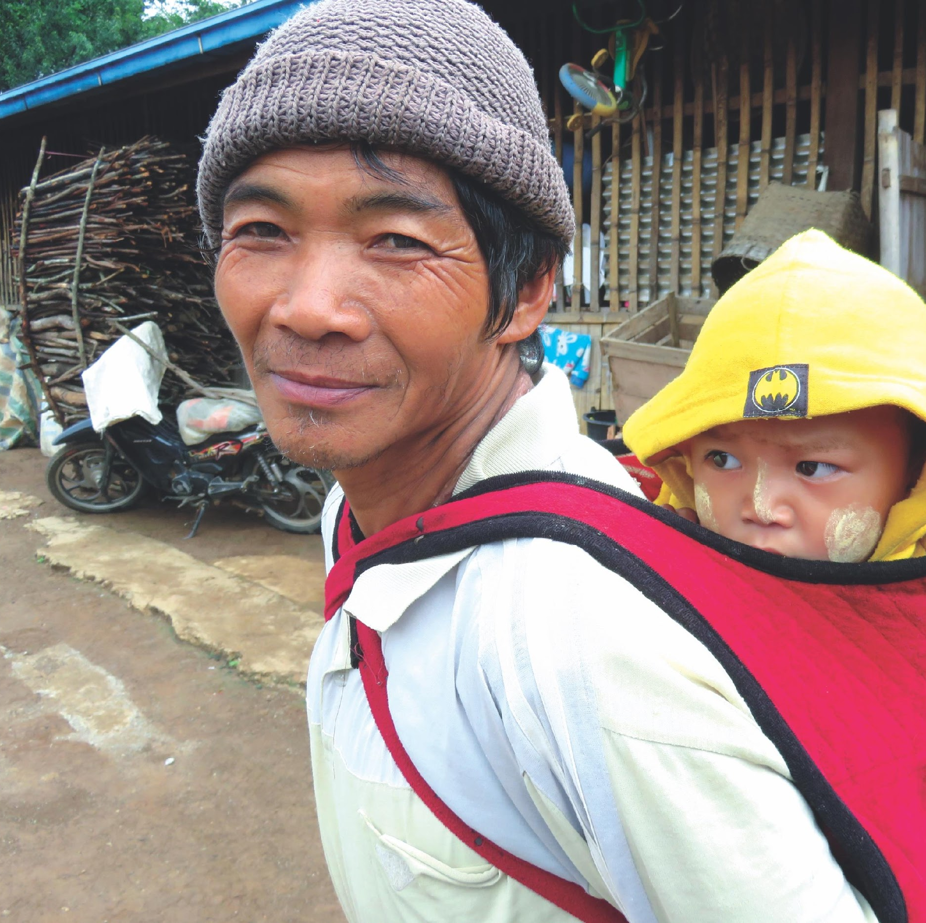
ထိုသို့သော အခြေအနေတွင် သင့် အနေနှင့် အကန့်အသတ်ရှိနေသည် ကို သိရှိရန် အရေးကြီးသည်။
သင်သည် ဒေသ၏ နောက်ခံအခြေအနေ များကို သိရှိထားပါသလား။
သင်သည် သူတို့လိုအပ်နေသော ပစ္စည်း နှင့် ဝန်ဆောင်မှုများကို လက်လှမ်းမီ ရယူနိုင်ပါသလား။
သင်သည် တစ်စုံတစ်ဦးကို သူတို့ လိုအပ် သောအရာများ ရရှိအောင် ကူညီပေးနိုင် ပါသလား။
Notes:
ထိုသို့သော အခြေအနေတွင် သင်၏ ဗဟုသုတ နှင့် အကန့်အသတ်ရှိမှုများကို သိရှိရန် အရေးကြီးသည်။
သင်သည် ဒေသ၏ နောက်ခံအခြေအနေ များကို သိရှိထားပါသလား။
သင်သည် သူတို့လိုအပ်နေသော ပစ္စည်း နှင့် ဝန်ဆောင်မှုများကို လက်လှမ်းမီ ရယူနိုင်ပါသလား။
သင်သည် တစ်စုံတစ်ဦးကို သူတို့ လိုအပ် သောအရာများ ရရှိအောင် ကူညီပေးနိုင် ပါသလား။

Slide 12
သတင်း အချက်အလက်များ ပေးအပ်ခြင်း
Notes:
သင်သည် လက်တွေ့ကျသော သတင်းအချက်အလက်များကို ပေးသည့်အခါ

Slide 13
အရေးပေါ်အခြေအနေတွင် သတင်းအချက်အလက် အမှားများနှင့် ကောလဟလများ ပျံ့နှံ့တတ်ပါသည်။
Notes:
အရေးပေါ်အခြေအနေတွင် ပျံ့နှံ့နေတတ်သော ကောလဟလ နှင့် သတင်းအချက်အလက်အမှားများကို ရှောင်ရှားရန် အရေးကြီးသည်။
.

Slide 14
ရှင်းလင်း၍ တိကျမှန်ကန်သော သတင်းအချက်အလက်များ ပေးရန်
အလွယ်တကူ နားလည်နိုင်မည့် ရှင်းလင်း တိကျ သော အသုံးအနှုန်းကို သုံးပါ။ အသက်အရွယ်နှင့် ဖွံဖြိုးမှုအဆင့်တို့နှင့် လိုက်လျောညီထွေသည့် စကားလုံးများ သုံးကြောင်း သေချာပါစေ။ သင်၏ သတင်းအချက်အလက်များသည် ယုံကြည်ကိုးစား နိုင်ကြောင်း သေချာပါစေ။
Notes:
ထို့ကြောင့် ပေးအပ်သော သတင်းအချက်အလက်များသည် နားလည်ရန်လွယ်ကူပြီး ရှင်းလင်းတိကျသည့် အသုံးအနှုန်းများကို အသုံးပြုခြင်းအားဖြင့် ရှင်းလင်း၍ တိကျသေချာစေသင့်သည်။
အသက်အရွယ်နှင့် ဖွံဖြိုးမှုအဆင့်တို့နှင့် လိုက်လျောညီထွေသည့် စကားလုံးများ သုံးကြောင်း သေချာပါစေ။ ဘန်းစကားများ သို့မဟုတ် နည်းပညာအသုံးအနှုန်းများကို ရှောင်ကြဉ်ပါ။

Slide 15
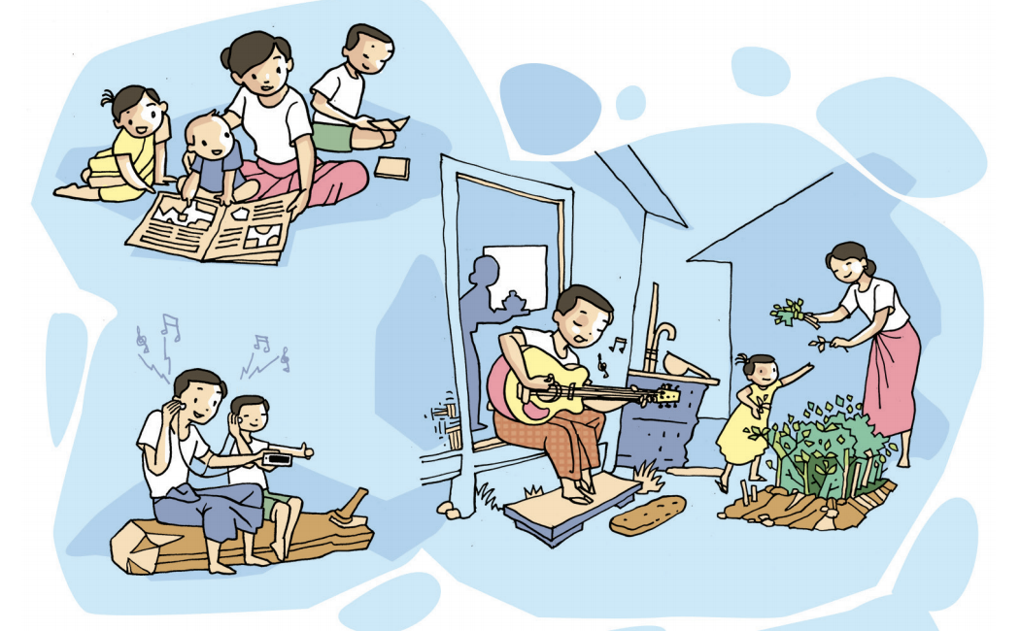
သင့်လျော်သည့် ဘာသာစကားများဖြင့် ရုပ်ပုံများထည့်သွင်း၍ ရေးသားထားသော အထောက်အကူပစ္စည်းများကို အသုံးပြု နိုင်အောင် ကြိုးစားပါ။
Notes:
သင့်လျော်သည့် ဘာသာစကားများဖြင့် ရုပ်ပုံများထည့်သွင်း၍ ရေးသားထားသော အထောက်အကူပစ္စည်းများကို အသုံးပြု နိုင်အောင် ကြိုးစားပါ။

Slide 16
လိုအပ်ပါက ဘာသာပြန်ပေးမည့်သူ တစ်ဦးကို အသုံးပြုပါ။
Notes:
လိုအပ်ပါက ဘာသာပြန်ပေးမည့်သူ တစ်ဦးကို အသုံးပြုပါ။

Slide 17
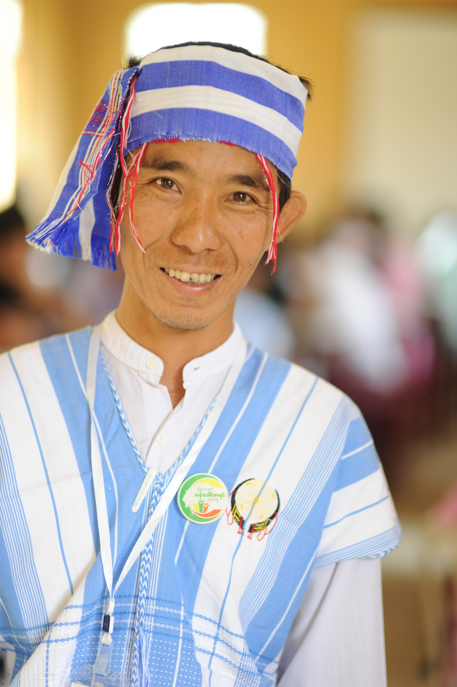
တစ်ခုခုကို သင်မသိရှိပါက မှန်းဆ၍ ပြောမည့်အစား မသိကြောင်း ရိုးသားစွာ ပြောပါ။
Notes:
အခြားတစ်ဘက်တွင်
တစ်ခုခုကို သင်မသိရှိပါက မှန်းဆ၍ ပြောမည့်အစား မသိကြောင်း ရိုးသားစွာ ပြောပါ။

Slide 18
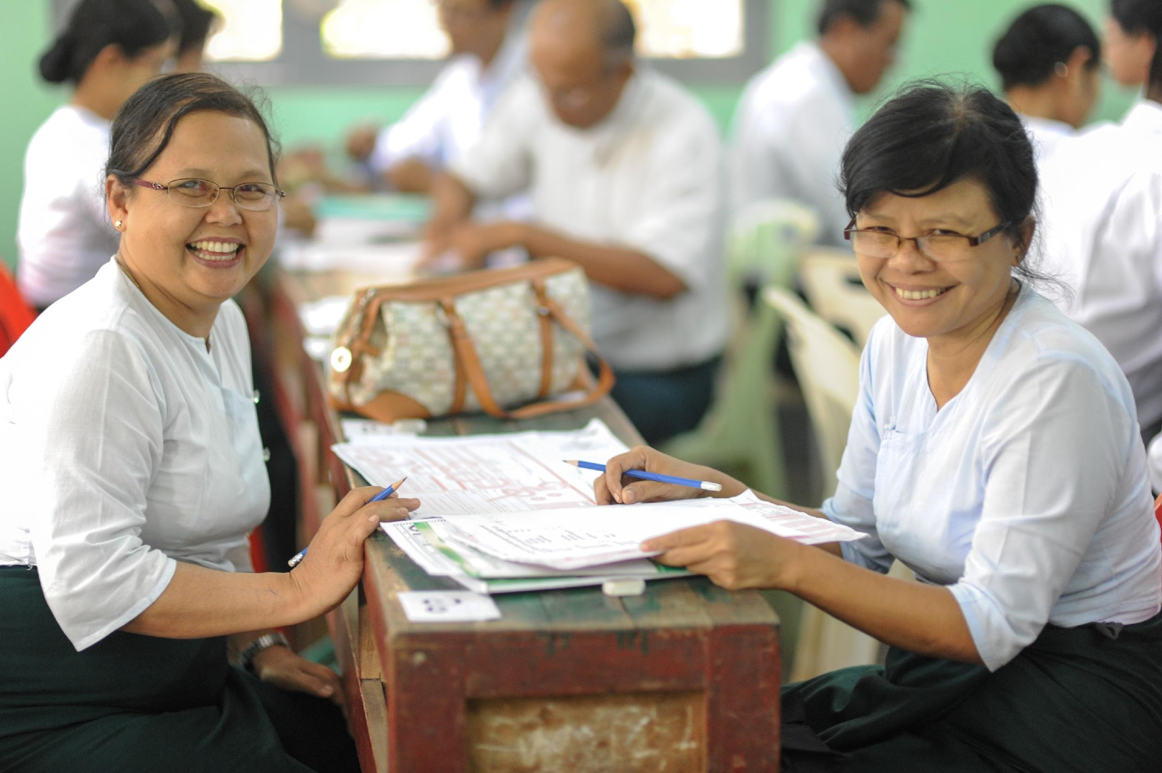
အရေးပေါ်အခြေအနေသည် လျှင်မြန်စွာ ပြောင်းလဲနေပါက ဒေသ၏ နောက်ဆုံးရ သတင်းအချက်အလက်များကို မျက်ခြေမပြတ် သိရှိအောင်နေပါ။
Notes:
ထို့ပြင် အရေးပေါ်အခြေအနေသည် လျှင်မြန်စွာ ပြောင်းလဲနေပါက ဒေသ၏ နောက်ဆုံးရ သတင်းအချက်အလက်များကို မျက်ခြေမပြတ် သိရှိအောင်နေပါ။

Slide 19
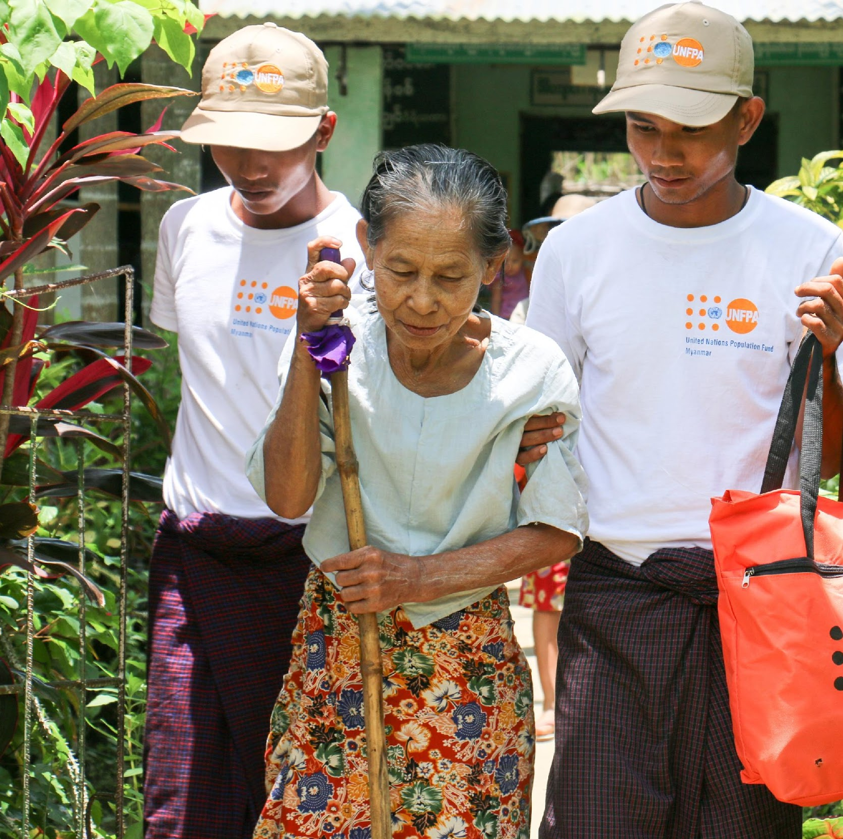
အခြေခံပစ္စည်းများ သို့မဟုတ် ဝန်ဆောင်မှုများ ပေးအပ်ခြင်း
Notes:
အခြေခံပစ္စည်းများ သို့မဟုတ် ဝန်ဆောင်မှုများကို ပေးအပ်သည့်အခါ

Slide 20
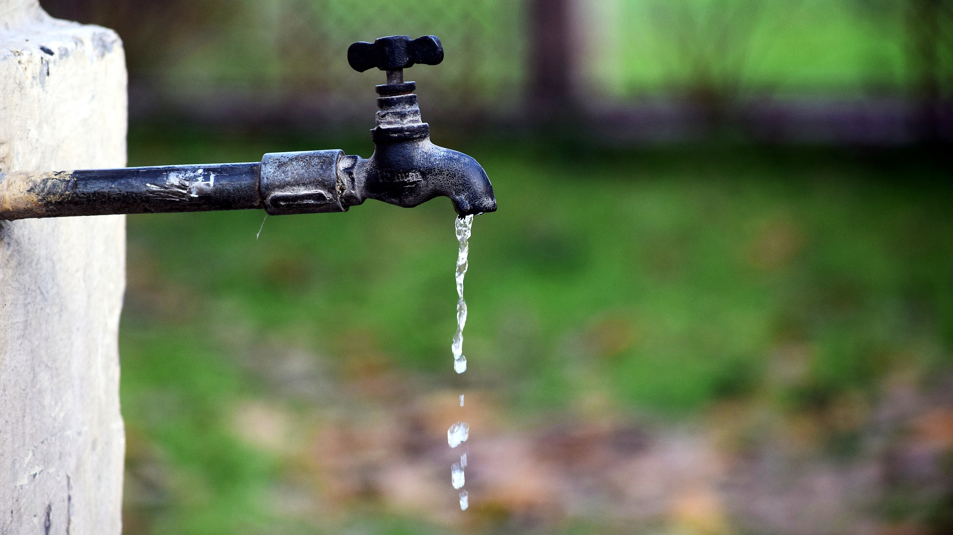
အစားအစာ၊ ရေ သို့မဟုတ် အခြားသူများအတွက် ဈေးဝယ်ပေးခြင်း စသည်ဖြင့် အခြေခံပစ္စည်းများနှင့် ဝန်ဆောင်မှုများကို သင်ကိုယ်တိုင်ပေးနိုင်ပါသည်။ သို့သော် ထိုအရာအားလုံးကို သင်‌ပေးနိုင်ရမည်ဟု မခံစားပါနှင့်။
Notes:
အစားအစာ၊ ရေ သို့မဟုတ် အခြားသူများအတွက် ဈေးဝယ်ပေးခြင်း စသည်ဖြင့် အခြေခံပစ္စည်းများနှင့် ဝန်ဆောင်မှုများကို သင်ကိုယ်တိုင်ပေးနိုင်ပါသည်။ သို့သော် ထိုအရာအားလုံးကို သင်‌ပေးနိုင်ရမည်ဟု မခံစားပါနှင့်။

Slide 21
သင့်အဖို့ မည်သည်က ဖြစ်နိုင်ပြီး မည်သည်က မဖြစ်နိုင်သည်ကို သိရှိသတိပြုပါ။
ပစ္စည်းများ မဝယ်ယူမီ သူတို့နှင့် အတည်ပြုချက်ယူပါ။
Notes:
သတင်းအချက်အလက်များပေးခြင်းကဲ့သို့ပင် ဝန်ဆောင်မှုများပေးရာတွင်လည်း သင့်အတွက် အောက်ပါတို့ကို လိုအပ်ကြောင်း သတိပြုပါ။
သင့်အဖို့ မည်သည်က ဖြစ်နိုင်ပြီး မည်သည်က မဖြစ်နိုင်သည်ကို သိရှိသတိပြုပါ။
ပစ္စည်းများ မဝယ်ယူမီ သူတို့နှင့် အတည်ပြုချက်ယူပါ။

Slide 22
အချိန်တိုင်းတွင် သင်ကိုယ်တိုင်၏ ကျန်းမာရေး နှင့် ဘေးကင်းလုံခြုံရေး အတွက် လိုအပ်သော ကာကွယ်မှုများ ဆောင်ရွက်ရန်အတွက် သတိရပါ။
Notes:
အချိန်တိုင်းတွင် သင်ကိုယ်တိုင်၏ ကျန်းမာရေး နှင့် ဘေးကင်းလုံခြုံရေး အတွက် လိုအပ်သော ကာကွယ်မှုများ ဆောင်ရွက်ရန်အတွက် သတိရပါ။

Slide 23
မော်ဂျူး (၃)
၃.၂ အခြားသူများအား လက်တွေ့ကျသော အကူအညီများ ပေးအပ်ခြင်း
Notes:
ဤဗီဒီယိုတွင် လက်တွေ့အကူအညီပေးခြင်းအဖြစ် လူများကို အခြားသူများနှင့် ချိတ်ဆက်ပေးခြင်းအား လေ့လာရပါမည်။

Slide 24
လက်တွေ့အကူအညီများပေးနေသည့် အခြားသူများနှင့် ချိတ်ဆက်ပါ။
Notes:
သင်သည် လက်တွေ့အကူအညီများကို ချက်ချင်း ပေးနိုင်သည့်အခြေအနေမရှိပါက လူများကို အခြားလက်တွေ့ အကူအညီပေးနေသူများထံမှ ရယူနိုင်ရန် ချိတ်ဆက်ပေးခြင်းမှာ အကူအညီဖြစ်စေပါသည်။

Slide 25
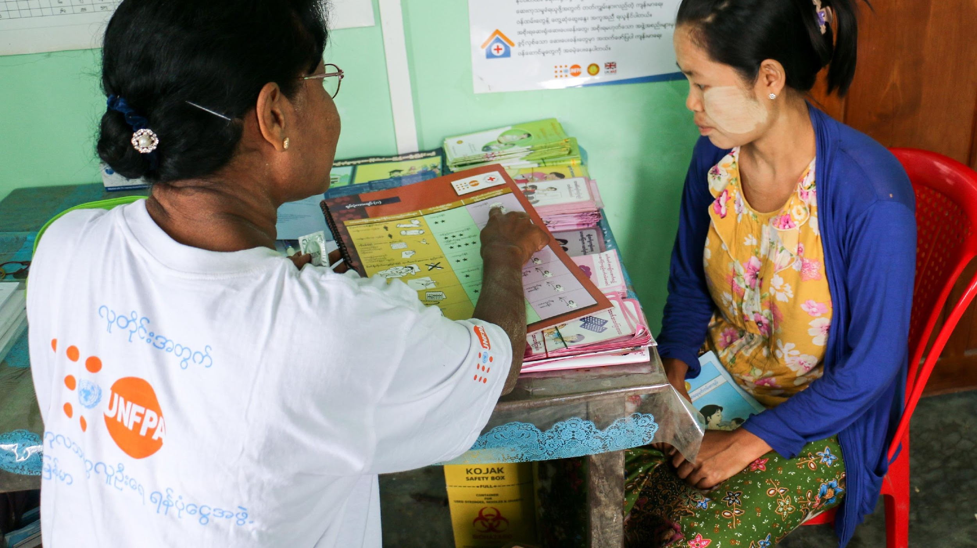
လိုအပ်သည့် ဝန်ဆောင်မှုများ သို့မဟုတ် ပစ္စည်းများကို သင် တိုက်ရိုက် မပေးနိုင်ဘဲ အခြားဝန်ဆောင်မှုပေးသူများက ဖြည့်ဆည်းပေးနိုင်သည့် အခြေအနေများလည်း ရှိပါသည်။
Notes:
လိုအပ်သည့် ဝန်ဆောင်မှုများ သို့မဟုတ် ပစ္စည်းများကို သင် တိုက်ရီုက် မပေးနိုင်ဘဲ အခြားဝန်ဆောင်မှုပေးသူများက ဖြည့်ဆည်းပေးနိုင်သည့် အခြေအနေများလည်း ရှိပါသည်။

Slide 26
ရပ်ရွာလူထုနှင့် ဝန်ဆောင်မှုများ၊ အကူအညီများကို ချိတ်ဆက်ပေးခြင်းမှာ ပံ့ပိုးကူညီရာတွင် မရှိမဖြစ်သော အစိတ်အပိုင်းဖြစ်သည်။
Notes:
ရပ်ရွာလူထုနှင့် ဝန်ဆောင်မှုများ၊ အကူအညီများကို ချိတ်ဆက်ပေးခြင်းမှာ ပံ့ပိုးကူညီရာတွင် မရှိမဖြစ်သော အစိတ်အပိုင်းဖြစ်သည်။

Slide 27
ထိရောက်စွာ ချိတ်ဆက်ပေးနိုင်ရန် သင့်တို့၏ နယ်မြေဒေသတွင် လုပ်ငန်းဆောင်ရွက်နေသော အဖွဲ့အစည်းများအားလုံး နှင့် ထိုအဖွဲ့များသို့ မည်သို့ဆက်သွယ်ရမည်ကို စာရင်းပြုလုပ်ထားပါ။
Notes:
ထိရောက်စွာ ချိတ်ဆက်ပေးနိုင်ရန် သင့်တို့၏ နယ်မြေဒေသတွင် လုပ်ငန်းဆောင်ရွက်နေသော အဖွဲ့အစည်းများအားလုံး နှင့် ထိုအဖွဲ့များသို့ မည်သို့ဆက်သွယ်ရမည်ကို စာရင်းပြုလုပ်ထားပါ။

Slide 28
ဖော်ထုတ်ပါ
သူတို့၏ လူမှုရေး အကူအညီများ ဖော်ထုတ်ပါ (ဥပမာ - မိသားစု၊ မိတ်ဆွေများ နှင့် အိမ်နီးချင်းများ)
ဒေသအတွင်းရှိ ဝန်ဆောင်မှုပေးသူများကို ဖော်ထုတ်ပါ (ဥပမာ - အစိုးရမဟုတ်သော အဖွဲ့အစည်းများ၊ လူထုအခြေပြုအဖွဲ့အစည်းများ နှင့် ဘာသာရေး အဖွဲ့အစည်းများ စသည်)
Notes:
လူများကို အခြားလက်တွေ့အကူအညီများနှင့် အောင်မြင်စွာ ချိတ်ဆက်ပေးနိုင်ရန်
ပထမဦးစွာ
သူတို့၏ လူမှုရေး အကူအညီများ ဖော်ထုတ်ပါ (ဥပမာ - မိသားစု၊ မိတ်ဆွေများ နှင့် အိမ်နီးချင်းများ)
ဒေသအတွင်းရှိ ဝန်ဆောင်မှုပေးသူများကို ဖော်ထုတ်ပါ (ဥပမာ - အစိုးရမဟုတ်သော အဖွဲ့အစည်းများ၊ လူထုအခြေပြုအဖွဲ့အစည်းများ နှင့် ဘာသာရေး အဖွဲ့အစည်းများ စသည်)

Slide 29
မေးမြန်းပါ
အကူအညီအတွက် ဖော်ထုတ်တွေ့ရှိထားသော ရင်းမြစ်များသို့ သွားလိုခြင်း ရှိမရှိ သူတို့အား မေးမြန်းပါ။
ဖော်ထုတ်တွေ့ရှိထားသော ရင်းမြစ် ပုဂ္ဂိုလ်များ၊ အဖွဲ့အစည်းများအား မေးမြန်းပါ။
Notes:
အကူအညီအတွက် ဖော်ထုတ်တွေ့ရှိထားသော ရင်းမြစ်များသို့ သွားလိုခြင်း ရှိမရှိ သူတို့အား မေးမြန်းပါ။
ဖော်ထုတ်တွေ့ရှိထားသော ရင်းမြစ် ပုဂ္ဂိုလ်များ၊ အဖွဲ့အစည်းများအား မေးမြန်းပါ။

Slide 30
ချိတ်ဆက်ပါ
ဖော်ထုတ်တွေ့ရှိထားသော ရင်းမြစ်များထံ ဆက်သွယ်နိုင်မည့် အသေးစိတ်အချက်အလက်များ ပေးပါ။
ဖော်ထုတ်တွေ့ရှိထားသော ရင်းမြစ်များနှင့် ဖိစီးမှု ခံစားနေရသူများကို ဆက်သွယ်ပေးပါ။
Notes:
ထို့နောက်
ဖော်ထုတ်တွေ့ရှိထားသော ရင်းမြစ်များထံ ဆက်သွယ်နိုင်မည့် အသေးစိတ်အချက်အလက်များ ပေးပါ။
ဖော်ထုတ်တွေ့ရှိထားသော ရင်းမြစ်များနှင့် ဖိစီးမှု ခံစားနေရသူများကို ဆက်သွယ်ပေးပါ။

Slide 31
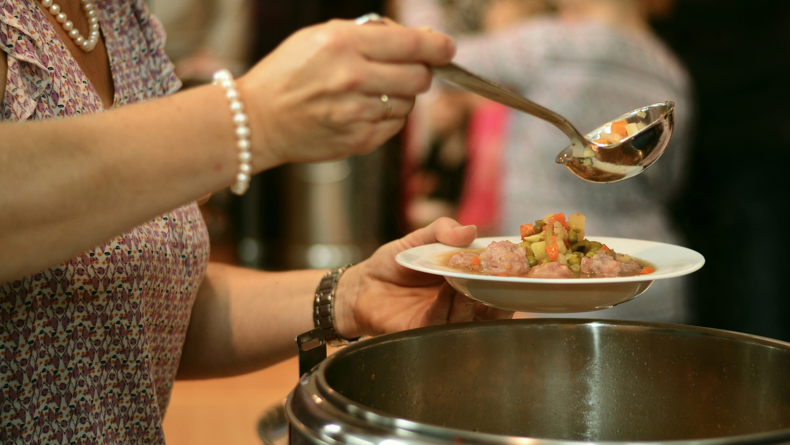
ဖိစီးမှု ခံစားနေရသူများ သို့မဟုတ် အစားအစာ၊ ရေ၊ ခိုလှုံစရာ သို့မဟုတ် အရေးပေါ် ဆေးကုသမှုနှင့် လူမှုရေးဝန်ဆောင်မှု လိုအပ်နေသူများကို သူတို့၏ ဘေးကင်းလုံခြုံမှုနှင့် ကာကွယ်စောင့်ရှောက်မှု ရရှိသေချာစေရေးအတွက် မြန်ဆန်စွာ ချိတ်ဆက်ပေးနိုင်ရန် သေချာပါစေ။
Notes:
ဖိစီးမှု ခံစားနေရသူများကို အကူအညီပေးသည့် ဝန်ဆောင်မှုများ သို့မဟုတ် လူများနှင့် မြန်ဆန်စွာ ချိတ်ဆက်ပေး နိုင်ရန် သေချာပါစေ။ အစားအစာ၊ ရေ၊ ခိုလှုံစရာ၊ အရေးပေါ် ဆေးကုသမှု သို့မဟုတ် လူမှုရေးဝန်ဆောင်မှု လိုအပ်နေသူများကို ချိတ်ဆက်ပေးသည့်အခါ သူတို့၏ ဘေးကင်းလုံခြုံမှုနှင့် ကာကွယ်စောင့်ရှောက်မှု ရရှိ သေချာစေရေးကို သတိပြုပါ။

Slide 32
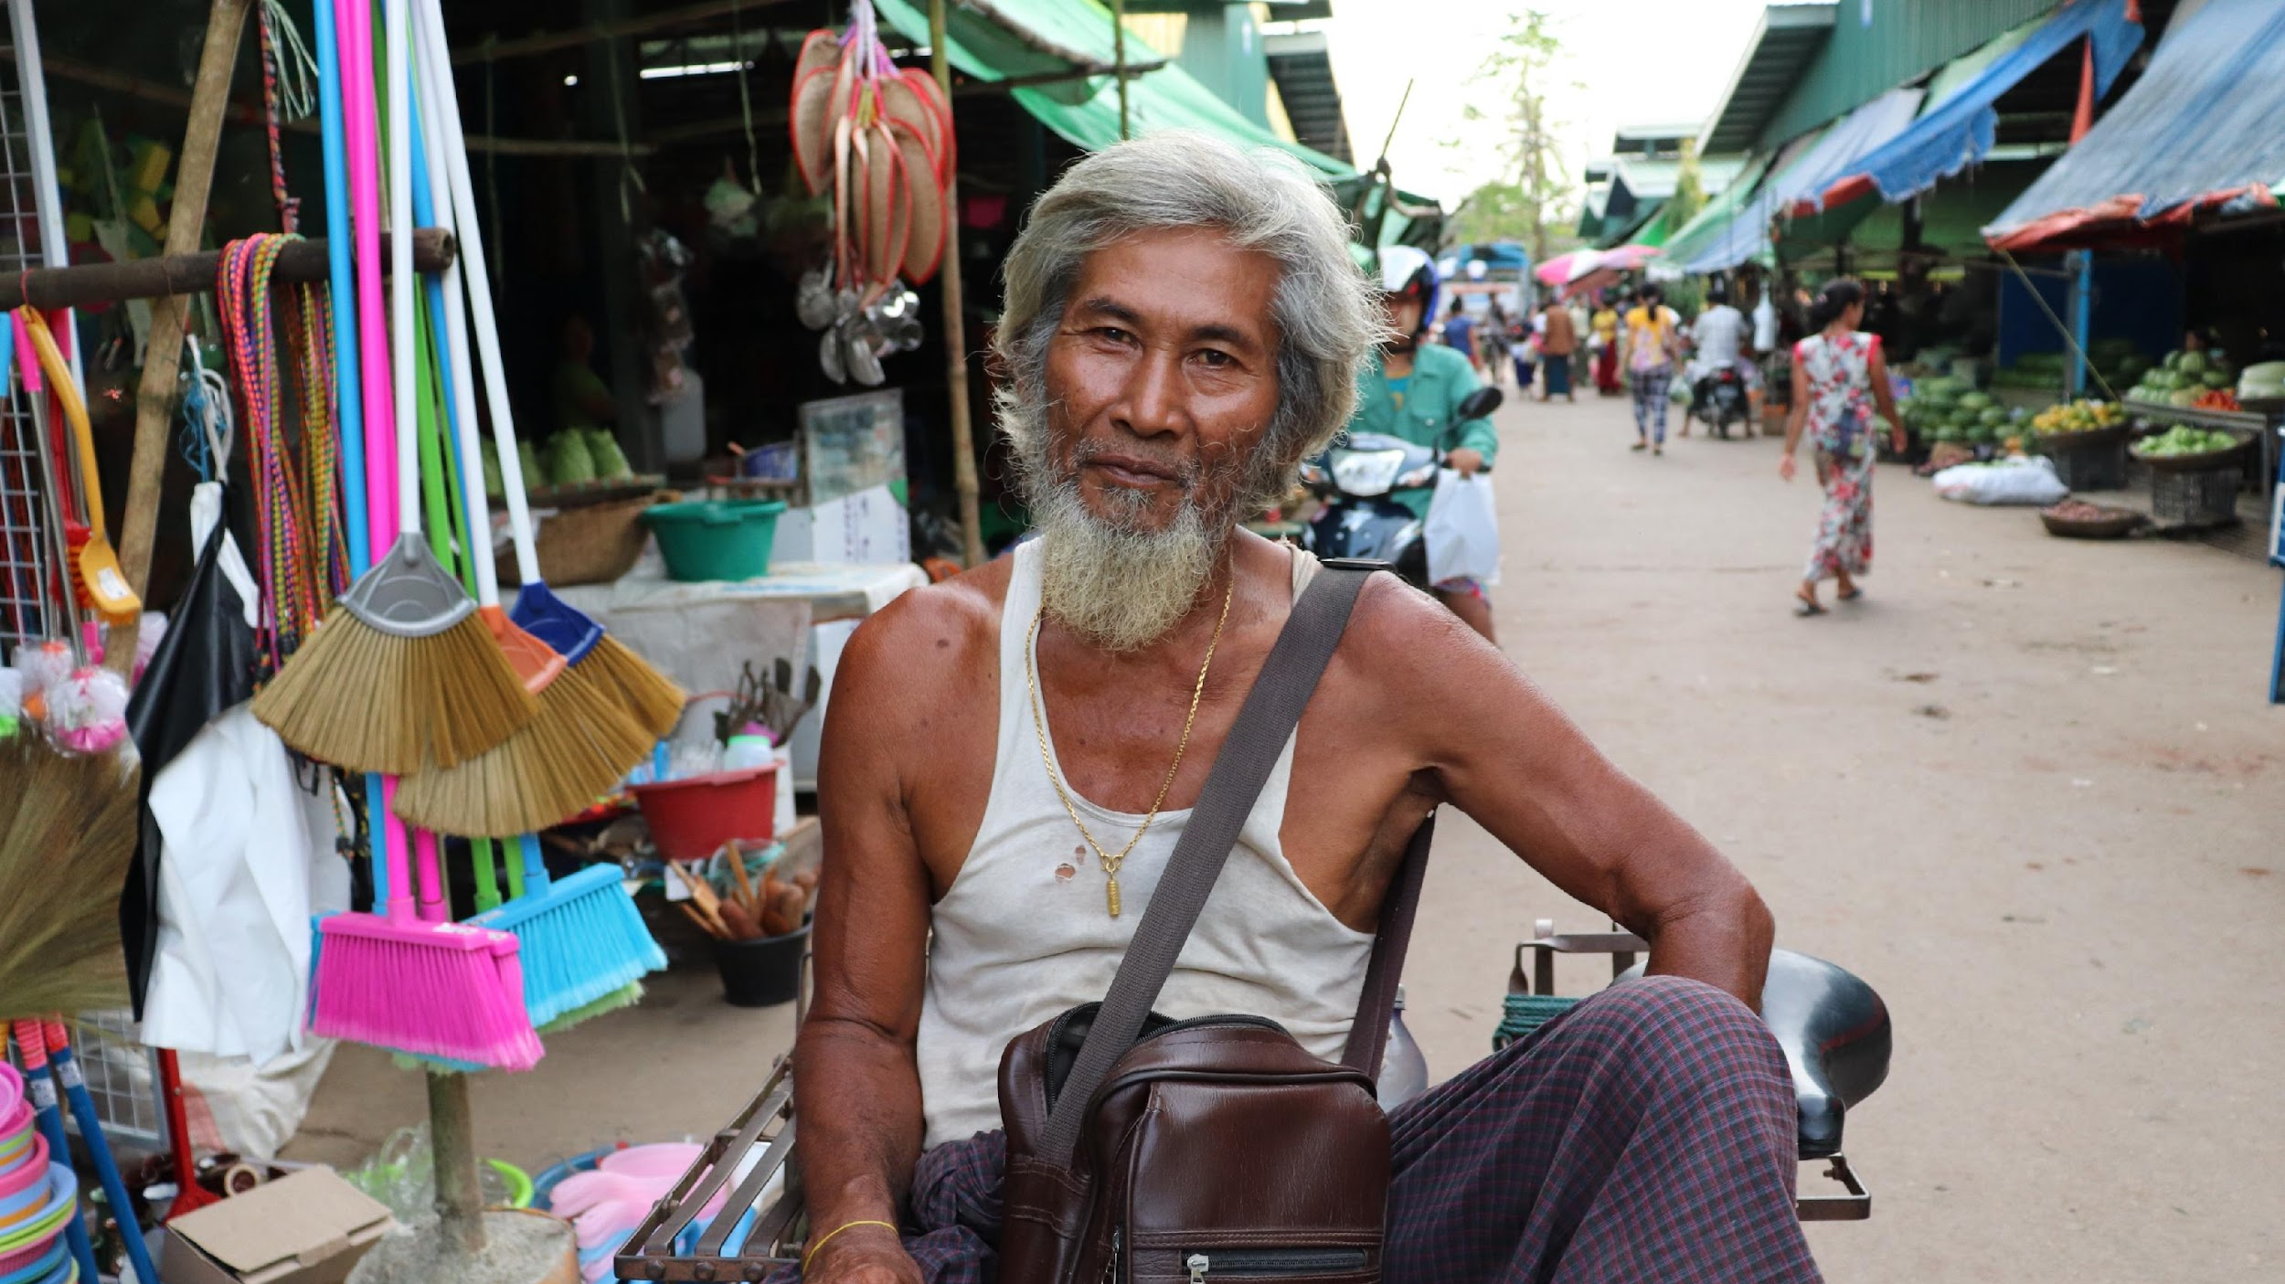
သင် သဘောတူပါက ထိုသူများအတွက် နောက်ဆက်တွဲ ဆက်လက်ဆောင်ရွက်ပေးပါ။
Notes:
ချိတ်ဆက်မှု ပြုလုပ်ပေးပြီးသည့်အခါ လိုအပ်သည့်အကူအညီများ ရရှိကြောင်းသေချာစေရန် နောက်ဆက်တွဲ ဆက်လက်ကူညီရန် အရေးကြီးပါသည်။

Slide 33
မော်ဂျူး (၃)
၃.၃ လက်တွေ့ကျသော အကူအညီများ ပေးအပ်ခြင်း - အခြားသူများအား မိမိတို့ကိုယ်ကို ကိုယ်တိုင် စောင့်ရှောက်စေနိုင်ရေးအတွက် ကူညီခြင်း

Slide 34
အခြားသူများအား မိမိကိုယ်ကိုယ် ကိုယ်တိုင် စောင့်ရှောက်စေနိုင်ရေး အတွက် ကူညီခြင်း
Notes:
လက်တွေ့ကျသော အကူအညီများပေးသည့်အခါ သင်သည် လူများကို သူတို့ကိုယ်သူတို့ ကူညီနိုင်ရန် ပံ့ပိုးပေးခြင်းကိုလည်း ပြုလုပ်နိုင်သည်။

Slide 35
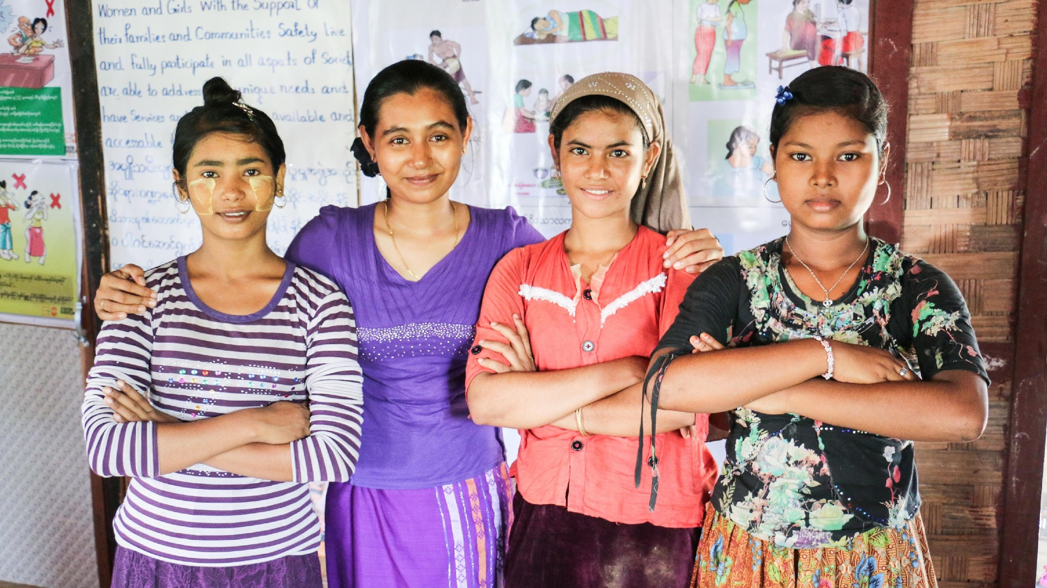
လူများ ကောင်းစွာ လှုပ်ရှားလုပ်ဆောင်နိုင်ရန်အတွက် သူတို့၏ဘဝတွင် အချို့အရာများကို စီမံထိန်းချုပ်နိုင်သေးသည်ဟူသော ခံစားချက်ကို လိုအပ်ပါသည်။
Notes:
လူများ ကောင်းစွာ လှုပ်ရှားလုပ်ဆောင်နိုင်ရန်အတွက် သူတို့၏ဘဝတွင် အချို့အရာများကို စီမံထိန်းချုပ်နိုင်သေးသည်ဟူသော ခံစားချက်ကို လိုအပ်ပါသည်။

Slide 36
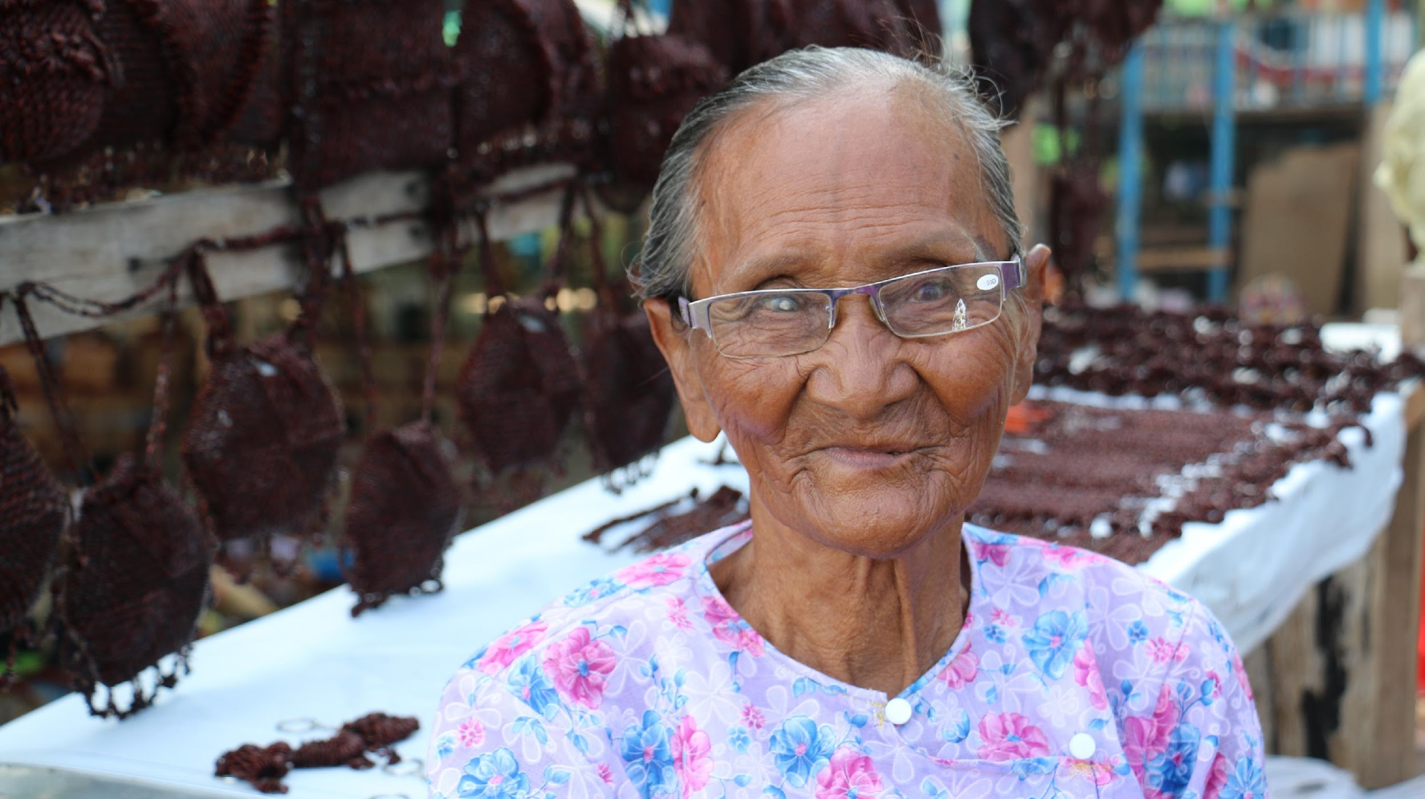
အခြားသူများကို အကောင်းဆုံး ပံ့ပိုးပေးနိုင်သည့် နည်းလမ်းမှာ သူတို့ကိုယ်သူတို့ ကူညီနိုင်အောင် ကူညီပံ့ပိုးပေးခြင်းပင် ဖြစ်သည်။
Notes:
အခြားသူများကို အကောင်းဆုံး ပံ့ပိုးပေးနိုင်သည့် နည်းလမ်းမှာ သူတို့ကိုယ်သူတို့ ကူညီနိုင်အောင် ကူညီပံ့ပိုးပေးခြင်းပင် ဖြစ်သည်။
ဤသည်မှာ နောက်ထပ်လူများကို ကူညီနိုင်ရန် သင့်အတွက် ခွန်အား နှင့် အချိန်တို့ကိုလည်း ပိုမိုရရှိစေသည်။

Slide 37
ထို့ကြောင့် သတင်းအချက်အလက်များနှင့် ဝန်ဆောင်မှုများကို သူတို့ကိုယ်တိုင် ရယူနိုင်စေရန်အတွက် လမ်းညွှန်ပေးခြင်း နှင့် လိုက်ပါဆောင်ရွက်ပေးခြင်းမှာ အရေးကြီးပါသည်။
Notes:
ထို့ကြောင့် သတင်းအချက်အလက်များနှင့် ဝန်ဆောင်မှုများကို သူတို့ကိုယ်တိုင် ရယူနိုင်စေရန်အတွက် လမ်းညွှန်ပေးခြင်း နှင့် လိုက်ပါဆောင်ရွက်ပေးခြင်းမှာ အရေးကြီးပါသည်။

Slide 38
ရပ်-စဉ်းစား-သွား
ရပ်-စဉ်းစား-သွား နည်းစနစ်ကို အသုံးပြု၍ အခြားသူများကို ၎င်းတို့၏ ပြဿနာများအား ၎င်းတို့ကိုယ်တိုင် ဖြေရှင်းနိုင်အောင် ကူညီပေးနိုင်ပါသည်။
Notes:
လူများအား သူတို့ကိုယ်သူတို့ ကူညီနိုင်ရန် ပံ့ပိုးပေးရာတွင် အသုံးပြုနိုင်သည့် နည်းလမ်းတစ်ခုရှိပါသည်။
၎င်းကို ရပ်-စဉ်းစား-သွား နည်းလမ်းဟု ခေါ်ပါသည်။ ၎င်းကို လူများ သူတို့၏ ကိုယ်ပိုင်ပြဿနာကို ဖြေရှင်းနိုင်ရန် ကူညီပေးရာတွင် အသုံးပြုနိုင်သည်။

Slide 39
ရပ်
လူတစ်ဦးကို ခေတ္တခဏရပ်၍ မည်သည့် ပြဿနာ များသည် ၎င်းအတွက် အရေးတကြီး ဖြေရှင်းရန် အလိုအပ်ဆုံးဖြစ်မည်ကို စဉ်းစားနိုင်အောင် ကူညီပါ။
ထိန်းချုပ်မှုစက်ဝန်းများကို အသုံးပြု၍ မည်သည့် ပြဿနာများသည် ၎င်းတို့ကိုယ်တိုင် စီမံထိန်းချုပ် နိုင်ကြောင်း ဖော်ထုတ်သိရှိနိုင်အောင် ကူညီပါ။
Notes:
‘ရပ်’ အဆင့်တွင်
လူတစ်ဦးကို ခေတ္တခဏရပ်၍ မည်သည့် ပြဿနာ များသည် ၎င်းအတွက် အရေးတကြီး ဖြေရှင်းရန် အလိုအပ်ဆုံးဖြစ်မည်ကို စဉ်းစားနိုင်အောင် ကူညီပါ။
၎င်းတို့ တစ်စုံတစ်ရာ ဆောင်ရွက်နိုင်သည့် ပြဿနာကို ဖော်ထုတ်သိရှိ၍ ရွေးချယ်နိုင်ရန်အတွက် မော်ဂျူး (၁) တွင် သင်အသုံးပြုခဲ့သည့် ထိန်းချုပ်မှုစက်ဝန်းများကို အသုံးပြုရန်လည်း သူတို့ကို ကူညီပေးနိုင်သည်။

Slide 40
စဉ်းစား
အရင်တုန်းက ဒီလိုပြဿနာမျိုးကို ကျော်လွှားနိုင်ဖို့ ဘာလုပ်ခဲ့ဖူးသလဲ။
ဘာလုပ်ကြည့်ပြီးပြီလဲ။
ဒီပြဿနာကို ဖြေရှင်းဖို့ ကူညီပေးနိုင်တဲ့သူ တစ်ဦးဦး ရှိသလား (ဥပမာ မိတ်ဆွေ၊ ချစ်ခင်သူ၊ အဖွဲ့အစည်း)။
အသိတွေထဲမှာ ဒီလိုပြဿနာမျိုး ကြုံရတဲ့သူ ရှိသလား။ သူတို့ ဘယ်လို ဖြေရှင်းလဲ။
Notes:
‘စဉ်းစား’ အဆင့်တွင်
ဖော်ထုတ်ခဲ့သော ပြဿနာကို စီမံထိန်းချုပ်နိုင်မည့် နည်းလမ်းများအား စဉ်းစားရန်အတွက် ထိုသူကို တိုက်တွန်းအားပေးပါ။
အောက်ပါမေးခွန်းများမှာ အသုံးဝင်နိုင်ပါသည်။
အရင်တုန်းက ဒီလိုပြဿနာမျိုးကို ကျော်လွှားနိုင်ဖို့ ဘာလုပ်ခဲ့ဖူးသလဲ။
ဘာလုပ်ကြည့်ပြီးပြီလဲ။
ဒီပြဿနာကို ဖြေရှင်းဖို့ ကူညီပေးနိုင်တဲ့သူ တစ်ဦးဦး ရှိသလား (ဥပမာ မိတ်ဆွေ၊ ချစ်ခင်သူ၊ အဖွဲ့အစည်း)။
အသိတွေထဲမှာ ဒီလိုပြဿနာမျိုး ကြုံရတဲ့သူ ရှိသလား။ သူတို့ ဘယ်လို ဖြေရှင်းလဲ။

Slide 41
သွား
ပြဿနာဖြေရှင်းနိုင်မည့် နည်းလမ်းတစ်ခုကို ရွေးချယ်၍ စမ်းလုပ် ကြည့်ရန် ကူညီပေးပါ။
အလုပ်မဖြစ်ပါက နောက်တစ်နည်း ကြိုးစားကြည့်ဖို့ အားပေးပါ။
လိုအပ်ပါက နောက်ထပ်ရင်းမြစ်များ ရယူနိုင်အောင် သင် လိုက်ပါကူညီနိုင်သည်။
Notes:
လူများကို သူတို့ကိုယ်သူတို့ ကူညီနိုင်ရန် ပံ့ပိုးပေးရာတွင် ‘သွား’ မှာ နောက်ဆုံးအဆင့် ဖြစ်ပါသည်။
ပြဿနာဖြေရှင်းနိုင်မည့် နည်းလမ်းတစ်ခုကို ရွေးချယ်၍ စမ်းလုပ် ကြည့်ရန် ကူညီပေးပါ။
အလုပ်မဖြစ်ပါက နောက်တစ်နည်း ကြိုးစားကြည့်ဖို့ အားပေးပါ။
လိုအပ်ပါက နောက်ထပ်ရင်းမြစ်များ ရယူနိုင်အောင် သင် လိုက်ပါကူညီနိုင်သည်။

Slide 42
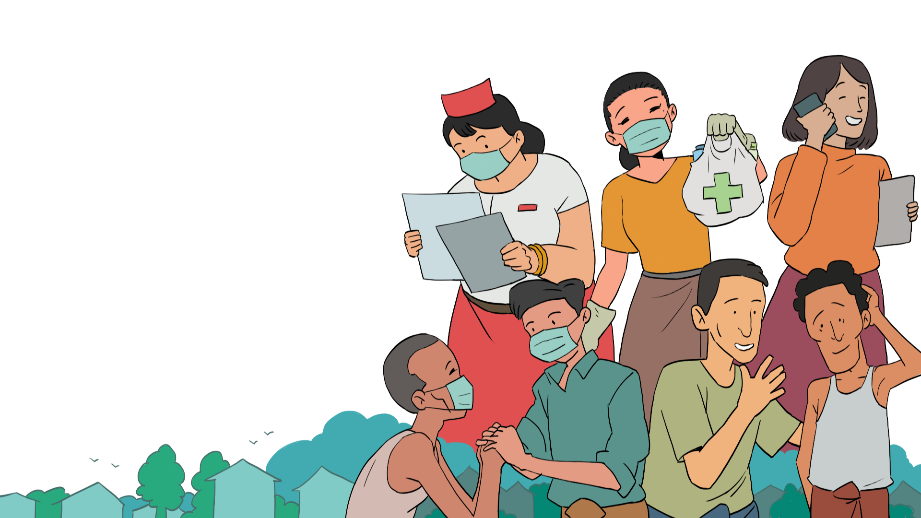
ဖြစ်ရပ်လေ့လာခြင်း
စိတ်လူမှုပိုင်းဆိုင်ရာ အထောက်အပံ့ပေးခြင်း အခြေခံကျွမ်းကျင်မှု

Slide 43
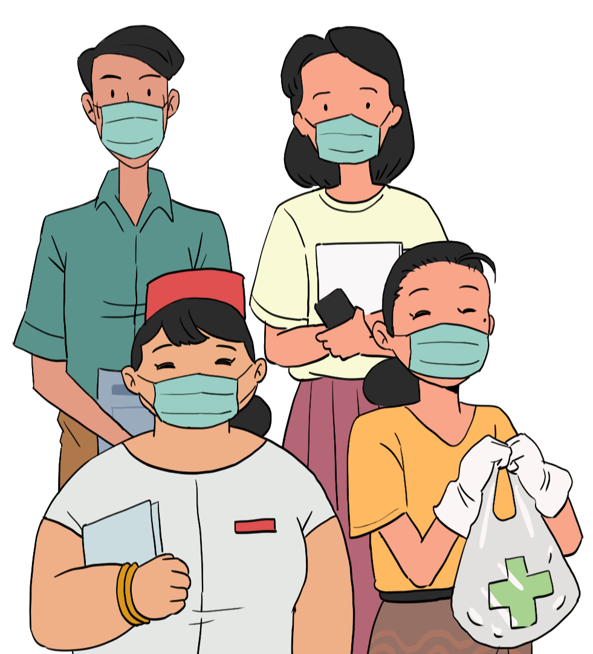
မစော ၏ ဖြစ်ရပ်က အရေးပေါ်အခြေအနေကြောင့် ထိခိုက်ခံစားရသူများအတွက် သူတို့၏ အခြေခံလိုအပ်ချက် များ နှင့် အထူးလိုအပ်ချက်များအား ဖြည့်ဆည်းရန် မည်သို့ကူညီရမည်ကို မော်ဂျူး (၃) တွင် ယခုအထိ ဆွေးနွေးခဲ့ခြင်းကို သရုပ်ဖော်ပြသည်။
Notes:
မစော ၏ ဖြစ်ရပ်က အရေးပေါ်အခြေအနေကြောင့် ထိခိုက်ခံစားရသူများအတွက် သူတို့၏ အခြေခံလိုအပ်ချက် များ နှင့် အထူးလိုအပ်ချက်များအား ဖြည့်ဆည်းရန် မည်သို့ကူညီရမည်ကို မော်ဂျူး (၃) တွင် ယခုအထိ ဆွေးနွေးခဲ့ခြင်းကို သရုပ်ဖော်ပြသည်။

Slide 44
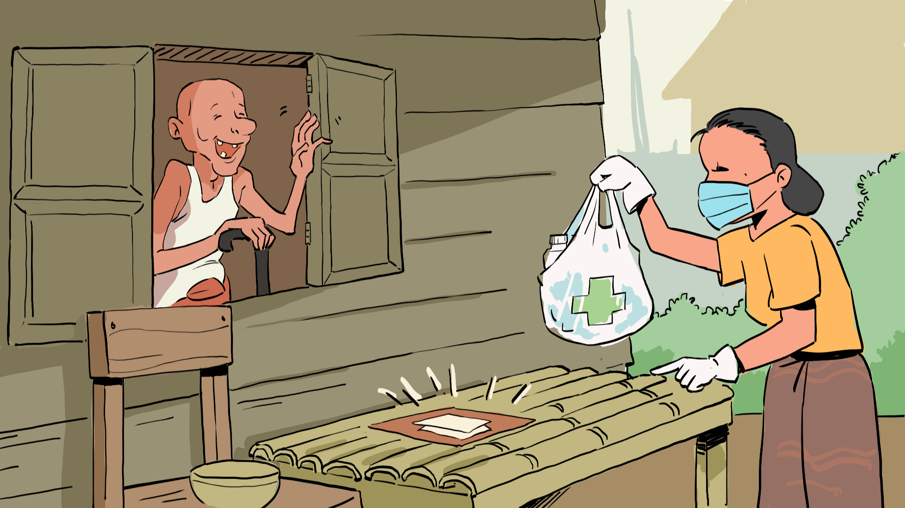
Notes:
မစော မှာ လူဦးရေထူထပ်သောနယ်မြေတွင် အလုပ်လုပ်နေသည့် နှစ်သိမ့်ဆွေးနွေးပေးသူတစ်ဦးဖြစ်သည်။ ထိုနယ်မြေတွင် နေထိုင်သူတစ်ဦးဖြစ်သည့် ဦးအောင်ဘိုမှာ အသက်အရွယ်ကြီးပြီး ကိုဗစ်-၁၉ ကပ်ရောဂါကာလ တွင် တစ်ဦးတည်း နေထိုင်လျက်ရှိသည်။ မစောက သူ့ထံ ဖုန်းဆက်ပြီး မည်သို့ နေထိုင်နေကြောင်း မေးမြန်းသည်။ ဦးအောင်ဘိုက သူ ပုံမှန်သောက်နေကျ သွေးတိုးရောဂါအတွက်ဆေးကို ဝယ်ယူရန်အတွက် အိမ်ပြင်သို့မထွက်နိုင်ဘဲ ရှိကြောင်း ပြောပြသည်။
မစောက သူ စားစရာ သွားဝယ်သည့်အခါတွင် ဦးအောင်ဘိုအတွက် ဆေးဝယ်ပေးရန် ဆေးဆိုင်သို့ သွားနိုင် ကြောင်း ပြောသည်။ သူတို့သည် ဦးအောင်ဘို၏ အိမ်အပြင်ဘက်နား၌ ဦးအောင်ဘိုက ဆေးညွှန်းနှင့် ငွေကို ထားနိုင်ပြီး မစောက ဆေးကို ထားနိုင်မည့် စိတ်ချရသည့်နေရာကို ရွေးချယ်သတ်မှတ်သည်။
ဤနည်းဖြင့် သူတို့သည် တစ်ဦးနှင့်တစ်ဦး တွေ့ဆုံရန် မလိုတော့ပေ။ မစောက သူမသည် ဈေးသွားဝယ်သည့်အခါ နှင့် ဦးအောင်ဘိုထံ ဆေးလာပေးသည့်အခါ နှာခေါင်းစည်းနှင့် လက်အိတ်ကို အသုံးပြုမည်ဖြစ်ကြောင်း သေချာစေသည်။

Slide 45
ဖြစ်ရပ်လေ့လာခြင်း
စိတ်လူမှုပိုင်းဆိုင်ရာ အထောက်အပံ့ပေးခြင်း အခြေခံကျွမ်းကျင်မှု

Slide 46
မိုးညိုသည် ရပ်-စဉ်းစား-သွား နည်းလမ်းကို အသုံးပြုရန် မည်သို့ ကူညီပေးသည်ကို ကြည့်ကြရအောင်။
Notes:
မိုးညိုသည် ရပ်-စဉ်းစား-သွား နည်းလမ်းကို အသုံးပြုရန် မည်သို့ ကူညီပေးသည်ကို ကြည့်ကြရအောင်။

Slide 47
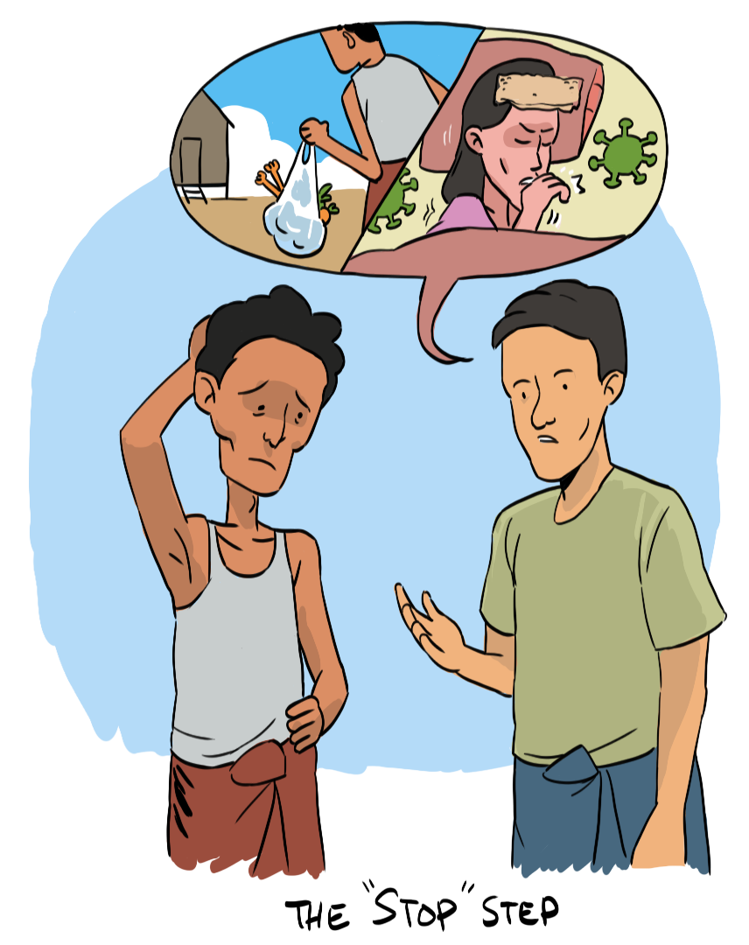
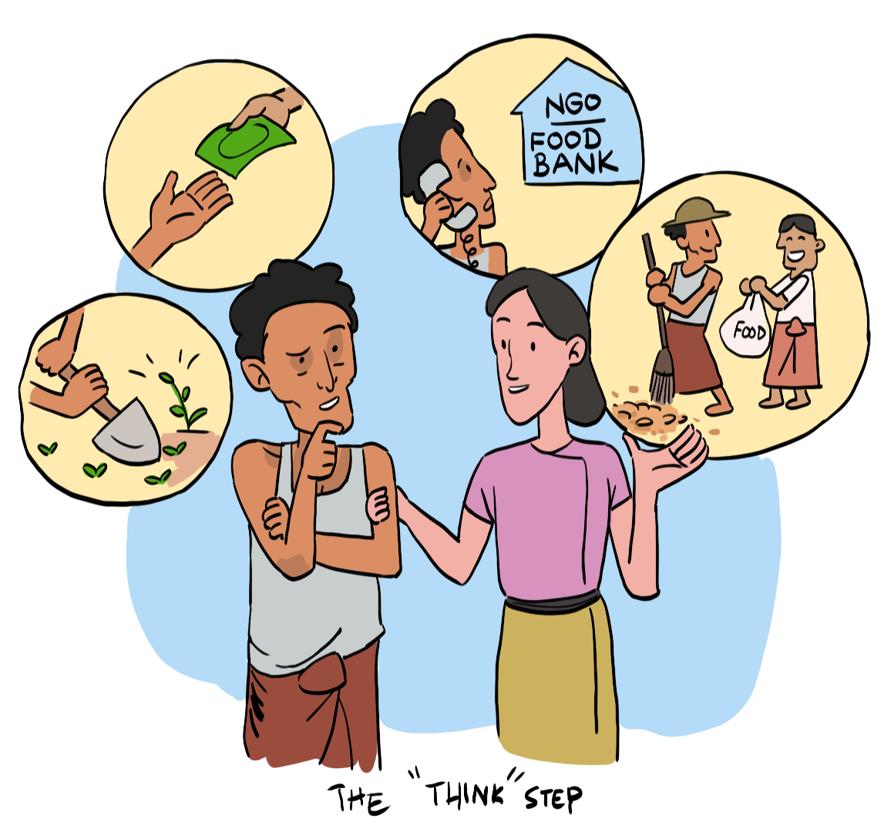
Notes:
ဇော်ဝင်းသည် သူ၏ ပြဿနာကြောင့် စိတ်ထိခိုက်ပင်ပန်းနေပြီး မိုးညိုက ကူညီပေးနေသည်?
‘ရပ်’ အဆင့် - မိုးညိုက ဇော်ဝင်းအား လတ်တလောအရေးအကြီးဆုံး ပြဿနာ ၂ ခုကို ဖော်ထုတ်ရန် ကူညီပေးသည်။ သူ နားလည်သည်မှာ ဟုတ်မဟုတ် စစ်ဆေးရန် သူပြန်၍ ရွတ်ပြသည်။ “ခင်ဗျား မိသားစုကို ကျွေးမွေးဖို့ စိတ်ပူနေတယ်။ ခင်ဗျားရဲ့ ဇနီး ကိုဗစ်-၁၉ ကူးစက်ခံရတာကို စိတ်ပူနေတယ်။” ဇော်ဝင်းကို ပြဿနာတစ်ခု ရွေးချယ်နိုင်အောင် ကူညီရန်အတွက် မိုးညိုက မေးသည်။ “ဒီအတွက် ခင်ဗျား လုပ်နိုင်တာ ဘာတွေရှိသလဲ။” ဇော်ဝင်းက ပြဿနာ နှစ်ခုလုံးအတွက် သူတစ်ခုခုလုပ်နိုင်သည်ဟု ဆုံးဖြတ်သည်။ သို့သော် သူသည် သူ့မိသားစုကို ကျွေးမွေးရန်မှာ ပထမ ဦးစားပေးအဖြစ် ဆုံးဖြတ်သည်။
‘စဉ်းစား’ အဆင့် - မိုးညိုက ဇော်ဝင်းအား သူ့မိသားစုကို ကျွေးမွေးရန် ဖြစ်နိုင်သည့် ဖြေရှင်းနည်းအားလုံးကို စဉ်းစားရန် ပြောသည်။
သူက လက်တွေ့မကျဘဲ ရယ်စရာကောင်းသလိုဖြစ်နေနိုင်သော်လည်း မည်သည့်ဖြေရှင်းနည်းကိုမဆို စဉ်းစားရန် ပြောသည်။ ဇော်ဝင်းက စတင်နိုင်ရန် ကြိုးစားအားထုတ်ပြီး ဖြေရှင်းနည်းအတွက် ကူညီစဉ်းစားရန် သူ၏ ဇနီးကို ပြောသည်။ အောက်ပါ ရွေးချယ်စရာများကို သူတို့အတူ စဉ်းစားသည်။
အစားအစာ တောင်းခံရန်/ အစားအစာ ကိုယ်တိုင် စိုက်ပျိုးရန်/ ဒေသခံ NGO သို့မဟုတ် စားနပ်ရိက္ခာ ဘဏ်သို့ ဆက်သွယ်ရန်/ အိမ်နီးချင်းများထံ လုပ်အားနှင့် စားစရာ လဲလှယ်ရန်အတွက် အဆိုပြုရန်

Slide 48
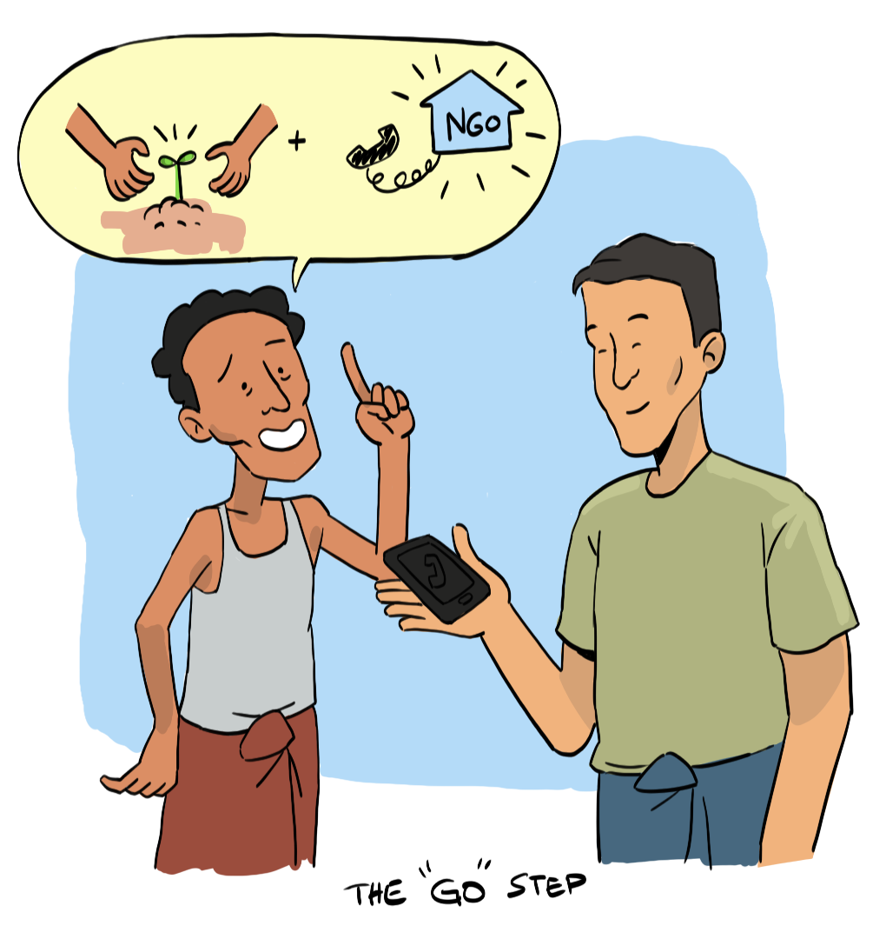
Notes:
‘သွား’ အဆင့်တွင် -
မိုးညိုသည် ဇော်ဝင်းအား စာရင်းထဲမှ ဖြေရှင်းနည်းတစ်ခုကို ကြိုးစားလုပ်ဆောင်ကြည့်ရန်အတွက် ရွေးချယ်ရန် ပြောပါသည်။ ဇော်ဝင်းတွင် မျိုးစေ့အချို့ ရှိနေပြီး ကိုယ်တိုင်စားသုံးရန်အတွက် စိုက်ပျိုးလိုပါသည်။ သို့သော် ဤသည်မှာ အချိန်ယူရမည်ဖြစ်သည်။
အစားအစာ တောင်းခံခြင်းမှာ ဇော်ဝင်းအား ရောဂါကူးစက်နိုင်ခြေ တိုးစေပါသည်။ ဇော်ဝင်းသည် လတ်တလော အစားအစာ ရရှိရန်အတွက် ဒေသတွင်းရှိ NGO တစ်ခုကို ဆက်သွယ်ရန် နှင့် နောင်ကာလအတွက် သူ၏ခြံအတွင်း ဟင်းသီးဟင်းရွက်အချို့ စိုက်ပျိုးရန် ဆုံးဖြတ်သည်။ သူသည် NGO မှ အစားအစာ အကူအညီ မရရှိပါက ဖြေရှင်းနည်းများ စာရင်းကိုပြန်ကြည့်ရမည်ဖြစ်သည်။ ဖုန်းခေါ်နိုင်ရန် မိုးညိုက ဇော်ဝင်းအား NGO ၏ ဖုန်းနံပါတ်ကို ပေးသည်။

Slide 49
မော်ဂျူး ၃ ပြီးပါပြီ။
ဆက်လက်လေ့လာရန် - မော်ဂျူး ၄
Notes:
ကျေးဇူးတင်ပါတယ်။ သင်သည် မြန်မာနိုင်ငံ ရှေ့တန်းကွင်းဆင်းဝန်ထမ်းများအတွက် စိတ်လူမှုပိုင်းဆိုင်ရာ အထောက်အပံ့ပေးခြင်း အခြေခံကျွမ်းကျင်မှု သင်တန်း တတိယမော်ဂျူးကို လေ့လာပြီးစီးပါပြီ။ ဤမော်ဂျူးတွင် ကျွန်ုပ်တို့သည် လက်တွေ့ကျသော အကူအညီများပေးခြင်း အကြောင်း ဆွေးနွေးခဲ့ပါသည်။ ကျွန်ုပ်တို့သည် အရေးပေါ်အခြေအနေတွင် လူထုအနေနှင့် မည်သည့်လိုအပ်ချက်များ ရှိနိုင်ပြီး ရှေ့တန်းကွင်းဆင်းဝန်ထမ်း ဖြစ်သော သင့်အနေနှင့် လက်တွေ့ အကူအညီများ မည်သို့ ပေးနိုင်မည်ကို ဖော်ထုတ်လေ့လာခဲ့ပါသည်။
ဤမော်ဂျူးကို သင် နှစ်သက်ကျေနပ်သည်ဟု မျှော်လင့်ပါသည်။ မော်ဂျူး (၃) အတွက် ဆန်းစစ်အကဲဖြတ်မှုကို ပြုလုပ်ပြီး မော်ဂျူး (၄) ကို ဆက်လက်လေ့လာပါ။

